Slide 1
Chương 1. Linh kiện bán dẫn
Nội dung
Linh kiện thụ động
Chất bán dẫn
Chuyển tiếp P_N
Diode
Transistor lưỡng cực BJT
Transistor hiệu ứng trường FET

Slide 2
1.1. Linh kiện thụ động

Slide 3
Khái niệm và phân loại
Linh kiện thụ động là linh kiện chỉ tiêu thụ năng lượng chứ không có khả năng sinh ra năng lượng.
Quan hệ giữa dòng và áp trên linh kiện thụ động là quan hệ tuyến tính
Các linh kiện thụ động điển hình bao gồm:
Điện trở (Resistor)
Tụ điện (Capacitor)
Cuộn dây (Coil)

Slide 4
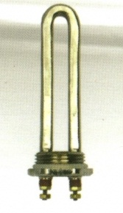
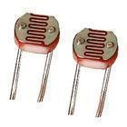
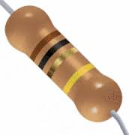
Điện trở (Resistor)
Điện trở là linh kiện điện tử cơ bản, nó cản trở sự lưu thông của dòng điện.
Tác dụng của điện trở trong mạch điện là xác định mức dòng và áp.
Đơn vị của điện trở là Ohm – ký hiệu là Ω.
Bội số của Ω thường là Kilo, Mega và Giga
1K Ω = 10³ Ω 1M Ω = 10⁶ Ω 1G Ω = 10⁹ Ω
Hình dáng thực tế của điện trở
Quang trở
Nhiệt trở

Slide 5
Điện trở (Resistor)
Các nhà sản xuất không sản xuất điện trở với mọi giá trị mà theo các giá trị chuẩn được EIA khuyến nghị, gọi là tiêu chuẩn E với các họ chính là:
E6 – sai số 20% 100, 150, 220, 330, 470, 680
E12 – sai số 10% 100, 120, 150, 180, 220, 270, 330, 390, 470, 560, 680, 820
E24 – sai số 5% 100, 110, 120, 130, 150, 160, 180, 200, 220, 240, 270, 300, 330, 360, 390, 430, 470, 510, 560, 620, 680, 750, 820, 910
E48 – sai số 2%
E96 – sai số 1%
E128 – sai số 0,25%; 0,5%; 0,1% và nhỏ hơn nữa
Để có giá trị mong muốn người ta mắc điện trở theo kiểu nối tiếp, song song hoặc kết hợp

Slide 6
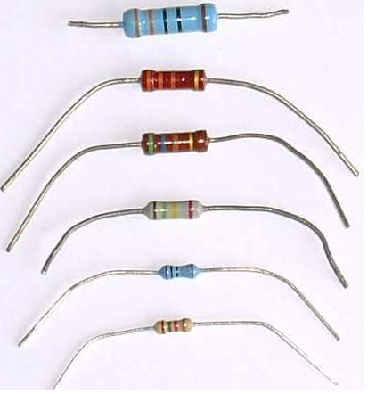
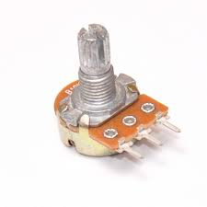
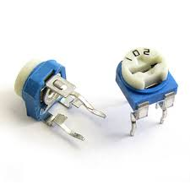
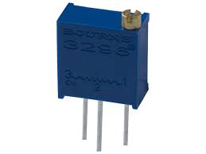
Điện trở (Resistor)
Điện trở có giá trị không đổi hoặc có thể thay đổi (biến trở)
Biến trở
Điện trở có giá trị không đổi
Biến trở vi chỉnh (trimer): là loại được làm chủ yếu từ carbon, kích thước nhỏ và phải sử dụng tuoclovit để xoay. Tỉ lệ điều chỉnh của loại biến trở này thường là logarit

Slide 7
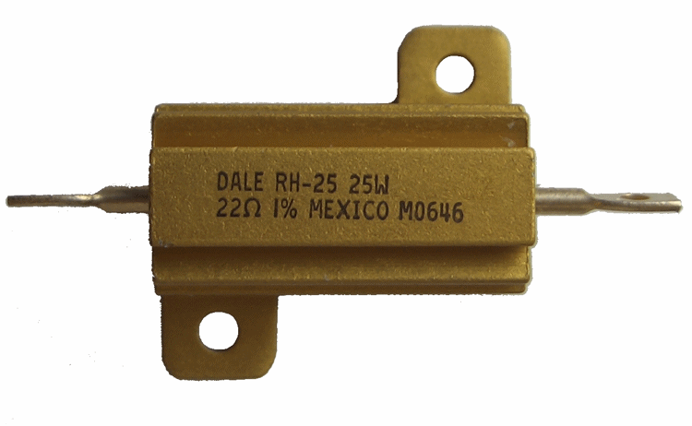
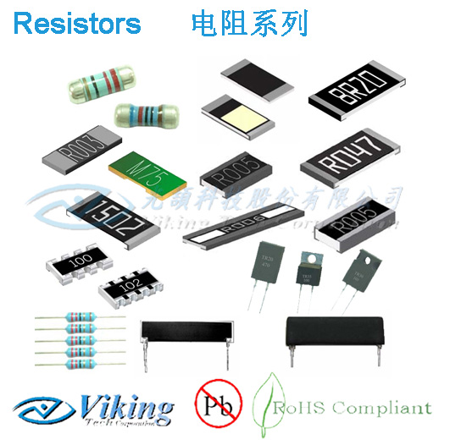
Cách đọc thông số điện trở
Đọc trực tiếp khi thân điện trở đủ lớn (điện trở dây quấn) để ghi giá trị điện trở, công suất và dung sai.
ví dụ: 22 Ω, 25W, sai số 1%
Đọc gián tiếp theo quy ước chữ số và chữ cái (điện trở dán bề mặt) và mã màu (điện trở carbon hoặc điện trở film) – tiêu chuẩn BS 1852 của Anh
Quy ước 1: chữ số cuối cùng (3 hoặc 4) chỉ hệ số nhân
chữ cái chỉ đơn vị R (hoặc E hoặc không ghi) = Ω K= 10³ Ω M = 10⁶ Ω
vị trí chữ cái chỉ vị trí dấu thập phân
0,003 Ω
0,75 MΩ
8,2 Ω
15 K Ω

Slide 8
Cách đọc thông số điện trở
Đọc gián tiếp theo quy ước chữ số và chữ cái (điện trở dán bề mặt) và mã màu (điện trở carbon hoặc điện trở film) – tiêu chuẩn BS 1852 của Anh
Quy ước 2: chữ số cuối cùng chỉ hệ số nhân
chữ cái chỉ dung sai :F = 1%; G = 2%; J = 5%;
K = 10%
Ví dụ:
Ký hiệu | Thông số
220F | 22 Ω ± 1%
682J | 6,8 KΩ ± 5%
1K5 | 1,5 KΩ
153K | 15 KΩ ± 10%

Slide 9
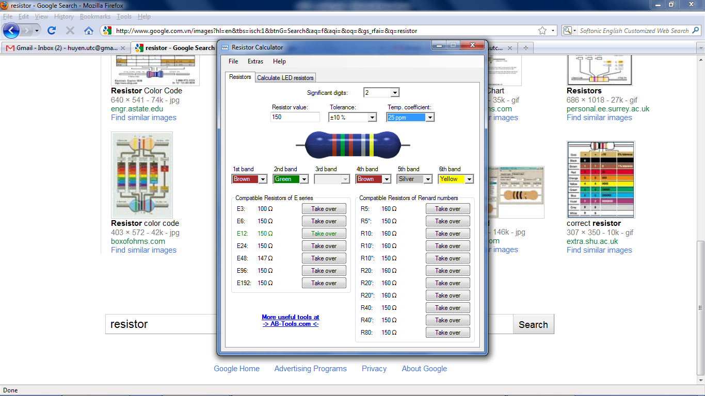
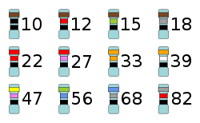
Quy ước mã màu
Mầu | Vòng 1,2 Số thực | Vòng 3 Hệ số nhân | Vòng 4 Dung sai | Vòng 5 Hệ số nhiệt
Đen | 0 | 10⁰ | -
Nâu | 1 | 10¹ | 1% | 100ppm
Đỏ | 2 | 10² | 2% | 50ppm
Cam | 3 | 10³ – 1K | 3% | 15ppm
Vàng | 4 | 10⁴ | 4% | 25ppm
Lục | 5 | 10⁵ | -
Lam | 6 | 10⁶ ⁻ 1M | -
Tím | 7 | 10⁷ | -
Xám | 8 | - | -
Trắng | 9 | - | -
Vàng kim | - | 10⁻¹ | 5%
Bạch kim | - | 10⁻² | 10%
Vạch màu của điện trở thuộc E12
+ Nếu chỉ có 3 vòng màu thì sai số mặc định là 20%
+ Nếu 6 vòng màu thì 3 vòng đầu chỉ số thực

Slide 10
Ứng dụng của điện trở
Đóng vai trò là phần tử hạn dòng, tránh cho các linh kiện bị phá hỏng do cường độ dòng quá lớn
Được sử dụng để chế tạo các dụng cụ sinh hoạt (bàn là, bếp điện hay bóng đèn,…) hoặc các thiết bị công nghiệp (thiết bị sấy, sưởi,…)
Xác định hằng số thời gian: Trong một số mạch tạo xung
Phối hợp trở kháng
Được sử dụng trong các mạch phân áp để phân cực cho các linh kiện điện tử

Slide 11
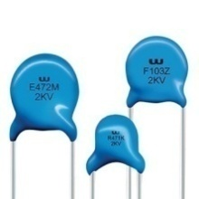
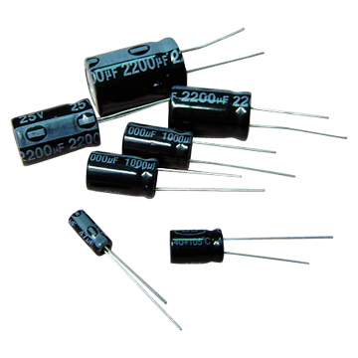
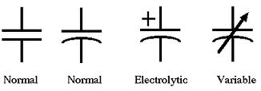
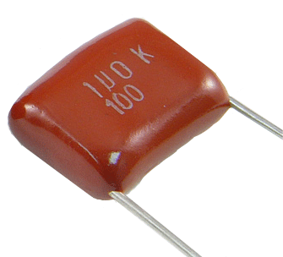
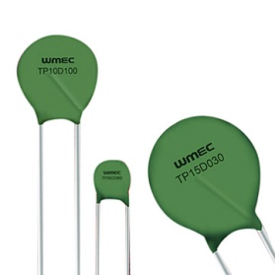
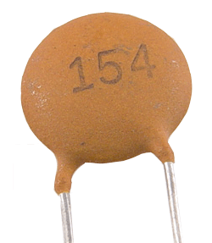
Tụ điện
Tụ điện là linh kiện thụ động dùng để nạp và phóng điện tích (có khả năng tích và phóng năng lượng). Nó chặn dòng một chiều nhưng lại cho dòng xoay chiều đi qua.
Ký hiệu và hình dạng thực tế
Ký hiệu và hình dáng thực tế của một số loại tụ điện

Slide 12
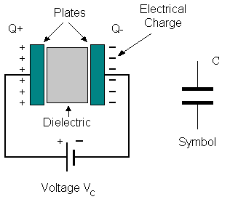
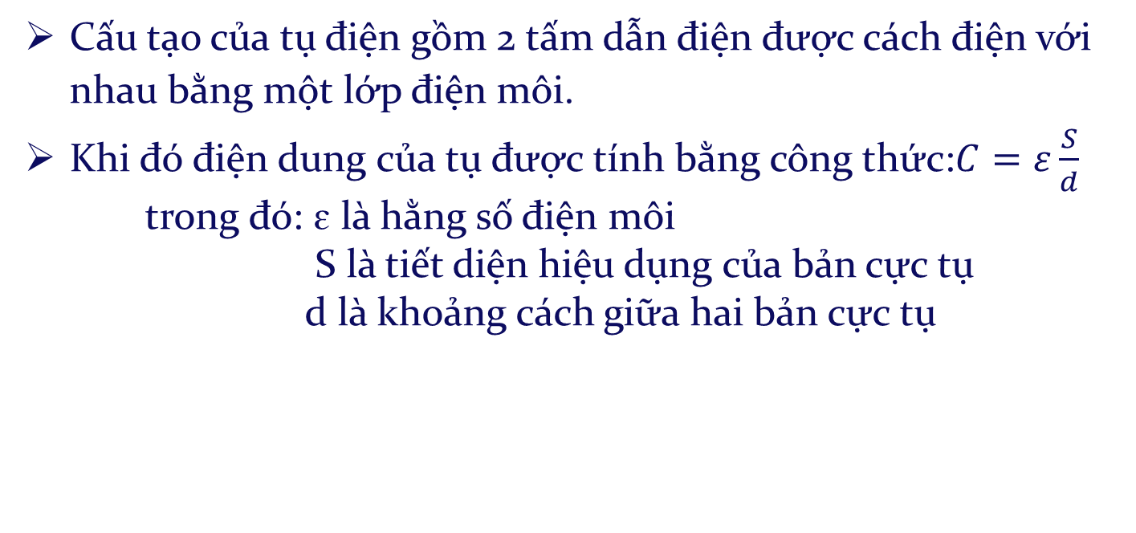
Tụ điện
Cấu tạo của tụ điện gồm 2 tấm dẫn điện được cách điện với nhau bằng một lớp điện môi.
Khi đó điện dung của tụ được tính bằng công thức:$C=ε\frac{S}{d}$
trong đó: ɛ là hằng số điện môi
S là tiết diện hiệu dụng của bản cực tụ
d là khoảng cách giữa hai bản cực tụ
Đơn vị tính độ lớn của điện dung là Fara nhưng trên thực tế đây là giá trị rất lớn nên người ta thường dùng ước số của Fara là:
MicroFara: 1µF = 10⁻⁶ F NanoFara: 1nF = 10⁻⁹ F
PicoFara: 1pF = 10⁻¹² F

Slide 13
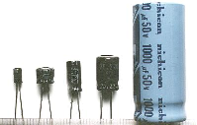
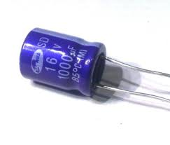
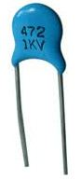
Cách đọc thông số trên thân tụ
Đọc trực tiếp: áp dụng cho tụ hóa. Kích thước đủ lớn để ghi đầy đủ các thông số: điện dung, điện áp làm việc, dải nhiệt độ ….
Đọc theo quy ước về chữ số và chữ cái: áp dụng cho tụ đĩa gốm hoặc mica. Đơn vị tính bằng pF
Ví dụ: 150000pF = 150 nF

Slide 14
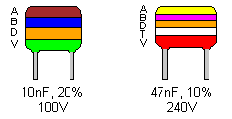
Cách đọc thông số trên thân tụ
Cách đọc thông số trên thân tụ (gần giống điện trở)
Mã màu: áp dụng cho tụ film gốm
Mầu | Số A | Số B | Hệ số nhân D | Dung sai khi > 10pF | Dung sai khi < 10pF | Hệ số nhiệt TC | Điện áp làm việc V
Đen | 0 | 0 | x1 | ± 20% | ± 2.0pF
Nâu | 1 | 1 | x10 | ± 1% | ± 0.1pF | -33x10⁻⁶
Đỏ | 2 | 2 | x100 | ± 2% | ± 0.25pF | -75x10⁻⁶ | 250v
Cam | 3 | 3 | x1000 | ± 3% |  | -150x10⁻⁶
Vàng | 4 | 4 | x10k | +100%,-0% |  | -220x10⁻⁶ | 400v
Lục | 5 | 5 | x100k | ± 5% | ± 0.5pF | -330x10⁻⁶ | 100v
Lam | 6 | 6 | x1m |  |  | -470x10⁻⁶ | 630v
Tím | 7 | 7 |  |  |  | -750x10⁻⁶
Xám | 8 | 8 | x0.01 | +80%,-20%
Trắng | 9 | 9 | x0.1 | ± 10%

Slide 15
Ứng dụng của tụ điện
Tụ ghép tầng: Cách ly thành phần 1 chiều giữa các tầng khuếch đại, đảm bảo điều kiện hoạt động độc lập giữa các tầng trong chế độ 1 chiều
Tụ thoát: Loại bỏ tín hiệu không hữu ích xuống đất
Tụ lọc: Được sử dụng trong các mạch lọc
Tụ cộng hưởng: Dùng trong các mạch cộng hưởng LC (mạch cộng hưởng nối tiếp hoặc song song)

Slide 16
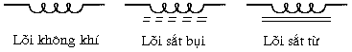
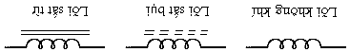
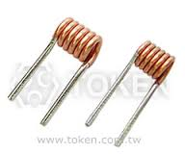
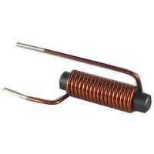
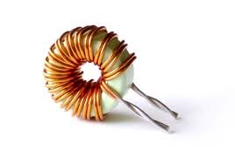
Cuộn cảm
Cuộn cảm (hay cuộn dây) là linh kiện điện tử có thể lưu trữ năng lượng từ trường khi cho dòng điện qua. Khả năng này của cuộn cảm được đo bằng độ tự cảm (L) của nó, đơn vị là Henry (H).
Ký hiệu và hình dáng thực tế của các loại cuộn cảm

Slide 17
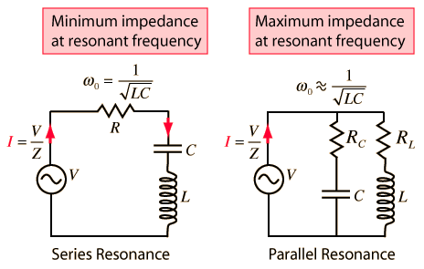
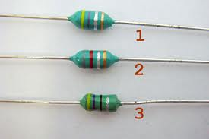
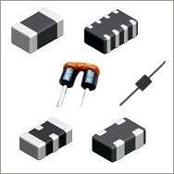
Ứng dụng của cuộn cảm
Cuộn cộng hưởng: Cuộn cảm cùng tụ điện tạo thành mạch cộng hưởng nối tiếp hoặc song song
Cuộn chặn cao tần (RF choke)
Mạch lọc LC
Rơle điện từ
Máy phát điện
RF Choke
Mạch lọc LC

Slide 18
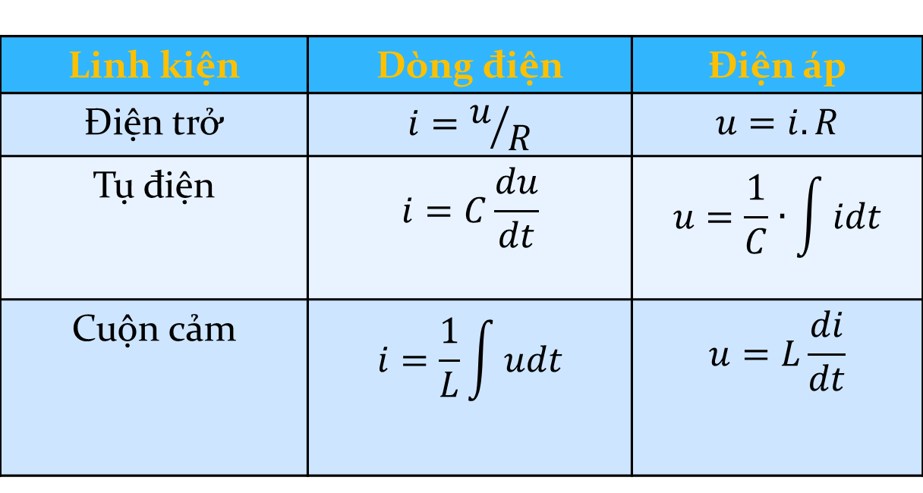
Quan hệ giữa dòng và áp trên các linh kiện thụ động
Linh kiện | Dòng điện | Điện áp
Điện trở | $$i=u/R$$ | $$u=i.R$$
Tụ điện | $$i=C\frac{du}{dt}$$ | $$u=\frac{1}{C}∙\int{idt}$$
Cuộn cảm | $$i=\frac{1}{L}\int{udt}$$ | $$u=L\frac{di}{dt}$$

Slide 19
1.2. Chất bán dẫn

Slide 20
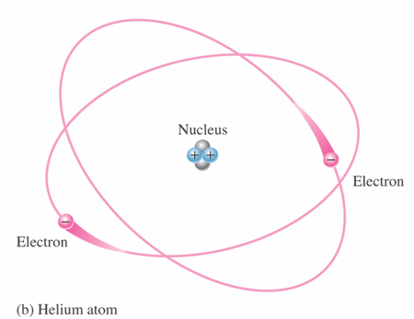
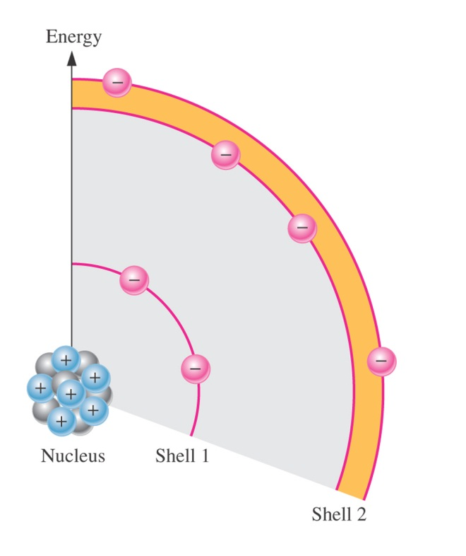
Cấu trúc nguyên tử
Các phân tử được cấu tạo nên bởi các nguyên tử
Mô hình Bohr:
Nguyên tử có cấu trúc hành tinh
Nguyên tử gồm hạt nhân và các electron chuyển động xung quanh hạt nhân theo quỹ đạo hình tròn hoặc hình bầu dục
Mỗi quỹ đạo có 1 mức năng lượng xác định
Các electron càng gần hạt nhân thì có mức năng lượng càng nhỏ
Các electron ở xa hạt nhân nhất, có mức năng lượng cao nhất được gọi là các electron hóa trị, dễ dàng bứt ra khỏi lực hút của hạt nhân để trở thành elcotron tự do

Slide 21
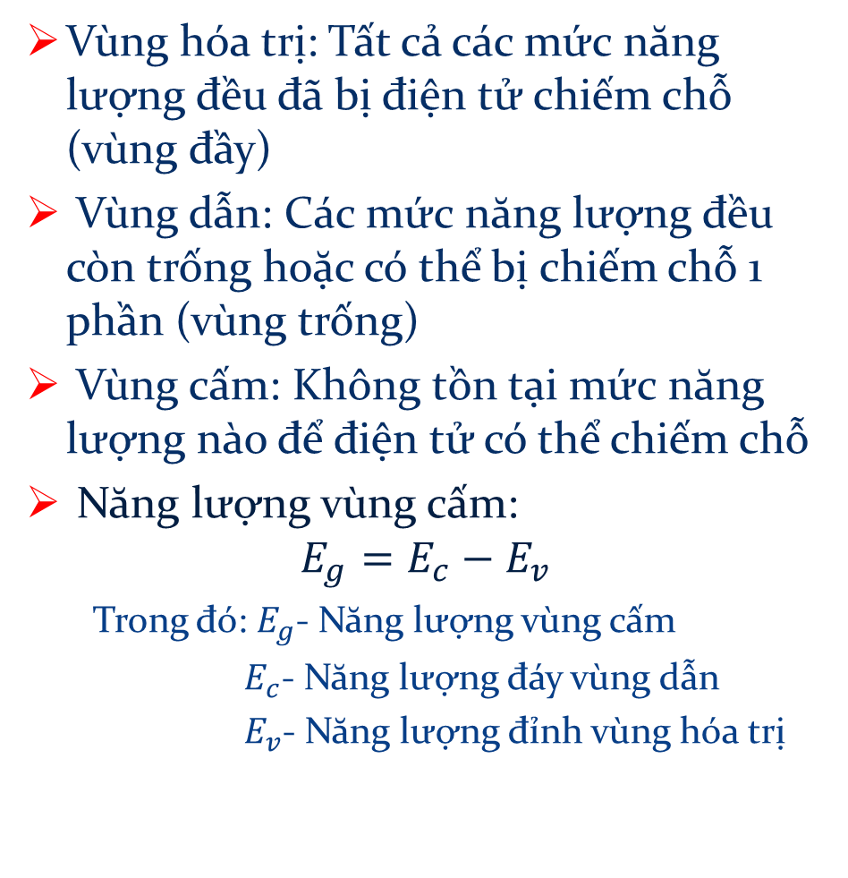
Vùng năng lượng trong chất rắn
Vùng hóa trị: Tất cả các mức năng lượng đều đã bị điện tử chiếm chỗ (vùng đầy)
Vùng dẫn: Các mức năng lượng đều còn trống hoặc có thể bị chiếm chỗ 1 phần (vùng trống)
Vùng cấm: Không tồn tại mức năng lượng nào để điện tử có thể chiếm chỗ
Năng lượng vùng cấm:
$$E_{g}=E_{c}−E_{v}$$
Trong đó: $E_{g}$- Năng lượng vùng cấm
$E_{c}$- Năng lượng đáy vùng dẫn
$E_{v}$- Năng lượng đỉnh vùng hóa trị
Vùng dẫn
Vùng cấm
Vùng hóa trị

Slide 22
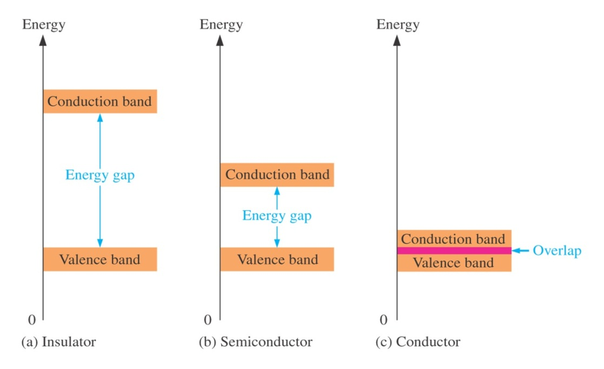
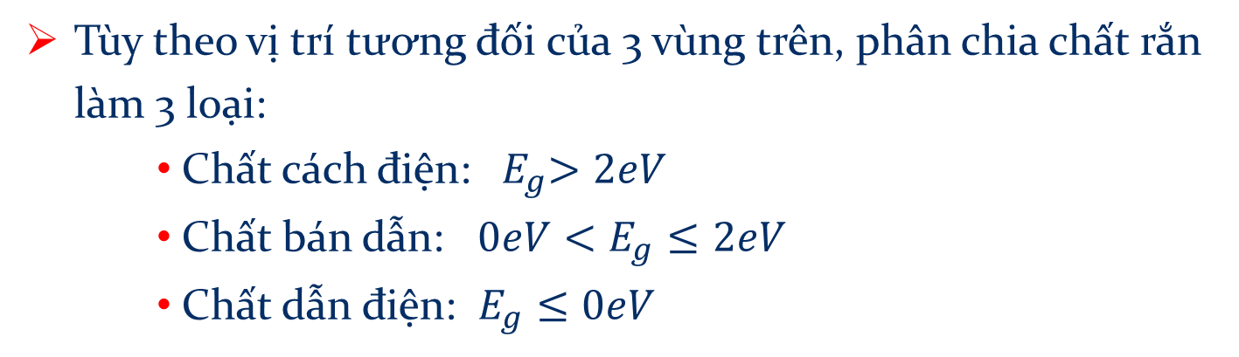
Vùng năng lượng trong chất rắn
Tùy theo vị trí tương đối của 3 vùng trên, phân chia chất rắn làm 3 loại:
Chất cách điện: ${ E}_{g}>2eV$
Chất bán dẫn: $0eV<E_{g}≤2eV$
Chất dẫn điện: $E_{g}≤0eV$

Slide 23
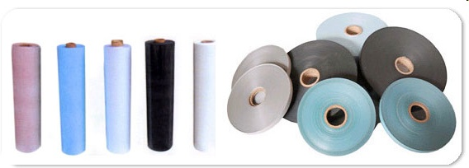
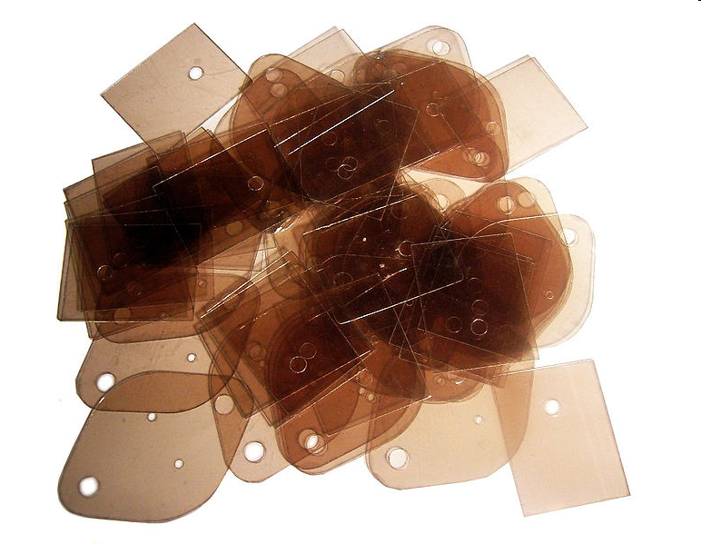
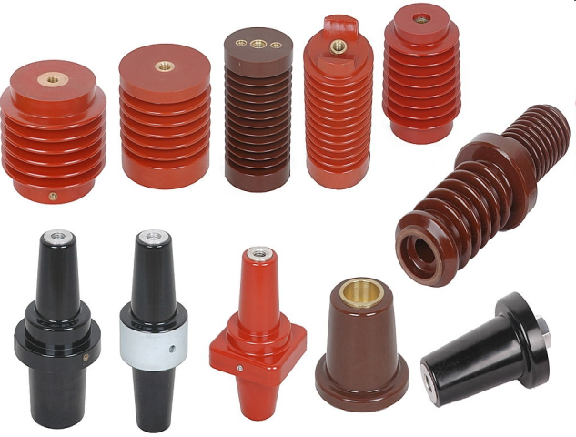
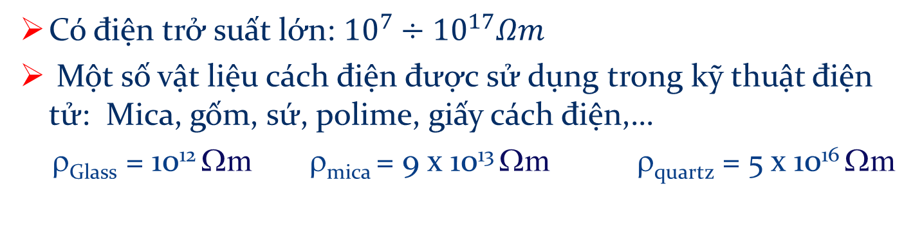
Chất cách điện
Có điện trở suất lớn: ${10}^{7}÷{10}^{17}Ωm$
Một số vật liệu cách điện được sử dụng trong kỹ thuật điện tử: Mica, gốm, sứ, polime, giấy cách điện,…
ρ_{Glass} = 10¹² Ωm ρ_{mica} = 9 x 10¹³ Ωm ρ_{quartz} = 5 x 10¹⁶ Ωm

Slide 24
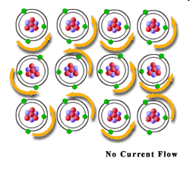
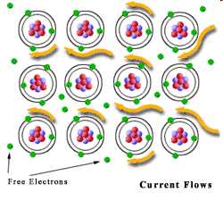
Chất dẫn điện
Điện trở suất nhỏ: 10⁻⁸ – 10⁻⁵ Ωm
Có nhiều điện tử tự do sẵn sàng tham gia vào quá trình tạo dòng
Dòng điện là dòng chuyển dời có hướng của các hạt mang điện
Để tạo được dòng điện trong chất rắn cần thực hiện 2 quá trình:
Tạo hạt dẫn
Tạo chuyển động có hướng của cá hạt mang điện dưới tác dụng của điện trường

Slide 25
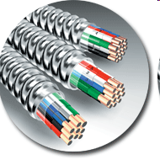
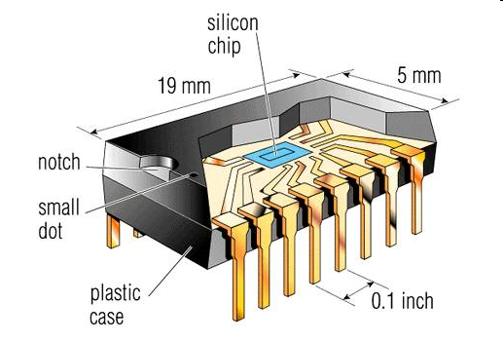
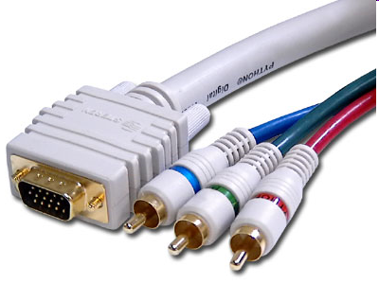
Chất dẫn điện
Vật liệu dẫn điện tốt nhất ở nhiệt độ phòng là bạc, vàng, nhôm, đồng, thiếc … Trong đó, nhôm và đồng thường được làm dây dẫn, chân linh kiện, connector, bảng mạch in ….

Slide 26
Chất bán dẫn
Có điện trở suất lớn hơn điện trở suất của chất dẫn điện nhưng lại nhỏ hơn của chất cách điện
Có thể điều khiển giá trị của điện trở của bán dẫn nên có khả năng thay đổi được giá trị của dòng và áp trên các linh kiện bán dẫn
Một số chất bán dẫn thông dụng: Si, Ge, GaAs, GaP, AlAs, AlP. Trong đó, Si và Ge được gọi là chất bán dẫn thuần. Còn các chất bán dẫn còn lại được gọi là chất bán dẫn pha tạp.
Chất bán dẫn
Chất bán dẫn thuần
Chất bán dẫn pha tạp
Chất bán dẫn pha tạp loại n
Chất bán dẫn pha tạp loại p

Slide 27
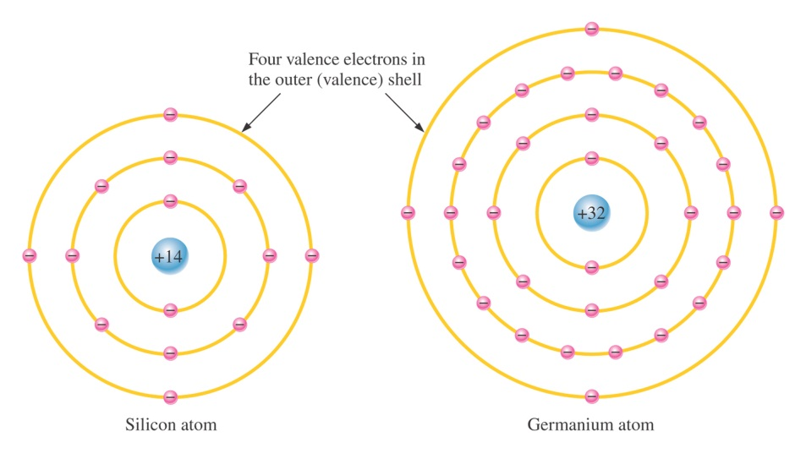
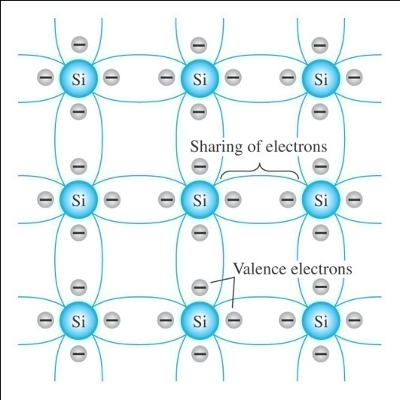
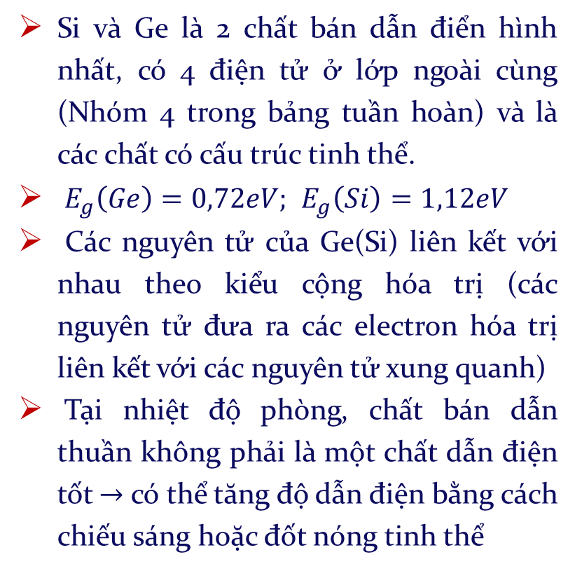
Chất bán dẫn thuần
Si và Ge là 2 chất bán dẫn điển hình nhất, có 4 điện tử ở lớp ngoài cùng (Nhóm 4 trong bảng tuần hoàn) và là các chất có cấu trúc tinh thể.
$E_{g}\left(Ge\right)=0,72eV;$ $E_{g}\left(Si\right)=1,12eV$
Các nguyên tử của Ge(Si) liên kết với nhau theo kiểu cộng hóa trị (các nguyên tử đưa ra các electron hóa trị liên kết với các nguyên tử xung quanh)
Tại nhiệt độ phòng, chất bán dẫn thuần không phải là một chất dẫn điện tốt $→$ có thể tăng độ dẫn điện bằng cách chiếu sáng hoặc đốt nóng tinh thể
Liên kết cộng hóa trị của Si

Slide 28
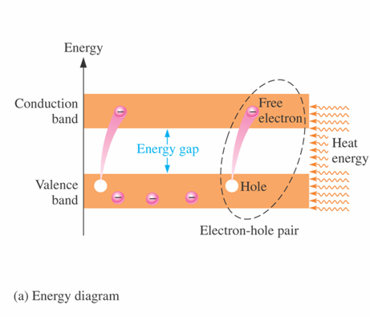


Chất bán dẫn thuần
Khi được đốt nóng hoặc chiếu sáng $→$ cung cấp năng lượng đủ lớn cho các electron hóa trị $→$ nhảy từ vùng hóa trị lên vùng dẫn $→$ để lại 1 lỗ trống ở vùng hóa trị
Các cặp hạt dẫn tự do này dưới tác động của điện trường ngoài hoặc do sự chênh lệch về nồng độ $→$ chuyển dời có hướng $→$ tạo nên dòng điện
Trong chất bán dẫn thuần: Mật độ của điện tử và lỗ trống bằng nhau
Phương pháp hiệu quả và đơn giản hơn để tăng khả năng dẫn điện của chất bán dẫn $→$ pha tạp chất

Slide 29



Chất bán dẫn pha tạp
Chất bán dẫn pha tạp loại N: Pha tạp chất nhóm V vào chất bán dẫn thuần. Chất pha tạp được gọi là tạp chất cho (Donor), nồng độ của electron tự do= nồng độ của tạp chất: $n=N_{D}$
Chất bán dẫn pha tạp loại P: Pha tạp chất nhóm III vào chất bán dẫn thuần. Chất pha tạp được gọi là tạp chất nhận (Acceptor), nồng độ của lỗ trống tự do= nồng độ của tạp chất: $p=N_{A}$
Chất bán dẫn pha tạp loại N
Chất bán dẫn pha tạp loại P

Slide 30
1.3. Chuyển tiếp P_N

Slide 31
Chuyển tiếp P-N
Cho 2 tinh thể bán dẫn: 1 loại P và 1 loại N tiếp xúc công nghệ với nhau, hình thành nên chuyển tiếp.
Chuyển tiếp P-N
P
N

Slide 32

Không phân cực
${\overset{⃖}{E}}_{tx}:$ Điện trường tiếp xúc
Miền nghèo
-
+
P
N
Miền nghèo (hạt dẫn) có điện trở lớn

Slide 33

Phân cực thuận
Cực dương nối với cực P còn cực âm nối với cực N (U_{AK} >0)
Cực dương của nguồn điện áp ngoài sẽ đẩy lỗ trống dịch chuyển từ P$→N$
Cực âm của nguồn điện áp ngoài đẩy điện tử dịch chuyển từ N$→P.$
Sự chuyển động có hướng của điện tử và lỗ trống tạo nên dòng điện trong mạch, được gọi là dòng thuận.
Giá trị của dòng thuận biến thiên theo hàm số mũ của điện áp ngoài đặt vào tinh thể bán dẫn.

Slide 34
Không phân cực
Phân cực thuận
P
N
Chuyển tiếp cách điện
Chuyển tiếp dẫn điện

Slide 35


Phân cực ngược
Cực dương nguồn điện áp ngoài nối với N còn cực âm nối với P
Cực âm nguồn sẽ hút lỗ trống phía bên P còn cực dương lại hút điện tử của bên N.
Kết quả là miền nghèo mở rộng hơn, không có dòng điện qua chuyển tiếp và không có dòng điện ở mạch ngoài.

Slide 36
Phân cực ngược
Không phân cực
P
N
Chuyển tiếp cách điện

Slide 37
1.4. Diode

Slide 38
Diode
Cấu tạo và ký hiệu
Nguyên tắc làm việc của diode
Đặc tuyến Vôn-Ampe của diode
Phân loại và ứng dụng

Slide 39



Cấu tạo và ký hiệu
Diode bán dẫn là linh kiện điện tử gồm 1 chuyển tiếp P-N
Điện cực nối với bán dẫn P gọi là cực Anode còn điện cực nối với bán dẫn N gọi là cực Kathode
Ký hiệu:
A
K
Liên kết Ohmic

Slide 40

Nguyên lý làm việc của Diode
Diode làm việc dựa trên tính chất dẫn điện một chiều của chuyển tiếp P-N.
Khi được phân cực thuận (U_{AK} > 0)
Nếu $0<U_{AK}<U_{th}$: Dòng qua Diode được xác định bởi phương trình Shockley ($U_{th}$: điện áp ngưỡng)
$$I_{D}=I_{s}\left(e^{\frac{U_{AK}}{U_{T}}}−1\right)$$
Trong đó: I_{S} - dòng ngược bão hòa
U_{AK} – điện áp đặt vào Diode
$U_{T}=\frac{kT}{q}≈26mV$, thế nhiệt
Nếu $U_{AK}≥U_{th}$: Dòng qua Diode tăng mạnh theo hàm số mũ của điện áp $U_{AK}$
$$I_{D}=I_{s}e^{\frac{U_{AK}}{U_{T}}}$$

Slide 41


Nguyên lý hoạt động của Diode
Khi phân cực ngược (U_{AK} < 0): diode không dẫn điện, trong mạch chỉ có dòng điện ngược rất nhỏ chạy qua, $I_{D}≈0$.
Nhận xét:
Khi Diode được phân cực thuận, nếu $U_{AK}≥U_{th}$, có thể coi Diode tương đương với 1 điện trở thuần (lý tưởng $R_{D}=0$)
Khi Diode được phân cực ngược, có thể coi Diode tương đương với một khóa điện tử hở mạch ($R_{D}=∞$)

Slide 42
Đặc tuyến Vôn-Ampe của diode
Phần thuận của đặc tuyến (Forward)
U_{th} : điện áp ngưỡng của diode. U_{th} ≈ 0,3V (Ge); U_{th} ≈ 0,7V (Si)
I_{thmax} là dòng điện thuận cực đại cho phép của diode
Điện áp ứng với giá trị I_{thmax} được gọi là Ubh, có giá trị ≈ 0,8V ( Ge), ≈ 1,2V (Si).
Vùng phân cực thuận có đặc trưng là dòng lớn (mA), điện áp nhỏ và điện trở nhỏ
Phần ngược của đặc tuyến (Reverse)
Dòng ngược bão hòa có giá trị rất nhỏ I_{S} cỡ nA
Khi U_{AK} = U_{BR} (Breakdown Voltage- điện áp đánh thủng) thì dòng điện ngược tăng vọt, gọi là hiện tượng đánh thủng chuyển tiếp P – N
U_{BR} ≈ 12V đối với diode tách sóng và khoảng vài chục V tới 1kV với diode nắn điện.

Slide 43
Phân loại và ứng dụng
Diode chỉnh lưu
Diode ổn áp
Diode phát quang (LED)
Diode thu quang (Photo Diode)
Diode biến dung

Slide 44


Diode chỉnh lưu (nắn điện)
Ký hiệu và hình dáng thực tế
Ứng dụng
Mạch chỉnh lưu
Mạch hạn biên
Mạch dịch mức

Slide 45



Mạch chỉnh lưu
Mạch chỉnh lưu nửa chu kỳ
Trong nửa chu kỳ dương ($U_{AK}≥0$): Diode thông, $v_{0}=v_{i}$
Trong nửa chu kỳ âm ($U_{AK}<0$): Diode hở mạch, $v_{0}=0$
Mạch chỉnh lưu cả chu kỳ

Slide 46

Mạch chỉnh lưu
Mạch chỉnh lưu cầu

Slide 47


Diode ổn áp (Zener)
Nồng độ pha tạp chất trong Diode Zener là rất cao
có vỏ bằng thủy tinh trong suốt và kích thước khá nhỏ
Làm việc trong miền đánh thủng của Diode
Điện áp đánh thủng thường khá nhỏ, cỡ vài chục Vôn trở xuống
Ký hiệu và hình dáng thực tế của Diode

Slide 48
Diode ổn áp (Zener)
Các tham số của Diode Zener
Điện áp ổn định U_{Z}
Điện trở trong R_{i}
Công suất định mức P_{Z}
I_{min} là trị số dòng điện nhỏ nhất tại điểm mà hiện tượng đánh thủng ổn định
I_{max} là trị số dòng điện cực đại qua diode được xác định bởi công suất tiêu tán cực đại diode (nếu I > I_{max} diode sẽ bị cháy)

Slide 49

Mạch ổn áp dùng diode Zener
Mạch ổn áp có tải

Slide 50



Diode biến dung (Varicap)
Tiếp giáp P_N khi được phân cực ngược, được coi tương đương như 1 tụ điện
Độ rộng của miền điện tích không gian phụ thuộc vào điện áp phân cực ngược $→$ điện dung của miền điện tích không gian cũng thay đổi ($C=ε\frac{S}{d}$)
Giá trị điện dung C thường rất nhỏ ($2pF÷100pF$)

Slide 51
Diode phát quang (LED)
LED
Khi được phân cực thuận sẽ phát ra ánh sáng

Slide 52
Diode thu quang (photodiode)
R_{S}
Power
supply
V_{S}
Photodiode
Photodiode được phân cực ngược và dẫn điện khi có ánh sáng chiếu vào

